Slide 1

Machine-Learning-Projects
Master Bio-informatique et modélisation des
systèmes complexes appliqués à la santé
Réalisé par : EL Mediani Khadija
Encadré par : Pr. ABDELHAK MAHMOUDI

Slide 2
plan:
Introduction:
Régression logistique: La carence en vitamine D
Problématique
Objectif
Informations sur les données
Algorithme et résultats
DB SCAN Clustering: Iris fleurs
Problématique
Objectif
Informations sur les données
Algorithme et résultats
Conclusion
Références

Slide 3
iNTRODUCTION

Slide 4
Régression logistique: La carence en vitamine D
Problématique:
La carence en vitamine D est le plus souvent due à une exposition au soleil insuffisante. Certains troubles peuvent également entraîner cette carence.
Pour les personnes en bonne santé, on parle d’insuffisance en vitamine D quand la concentration sanguine tombe en dessous de 20 nanogrammes (20 milliardièmes de gramme) par ml de sang.
Objectif:
L’objectif de la classification est de prédire si le patient a un carence de vitamine D ou non.

Slide 5
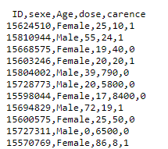
Informations sur les données :
L’ensemble de données est disponible sur le site Web de Kaggle et provient d’une étude en cours sur les résidents de la ville de PARIS, dans la France. L’ensemble de données fournit les informations des patients. Il comprend plus de 401 enregistrements et 5 attributs.
L’ensemble de données de l’étude contient:
ID: numéro ID de chaque patient.
sexe: homme ou femme
Age: âge du patient
dose: concentration de vitamine D en sang en nanogrammes par ml.
Carence: 1 si le patient a manque de vitamine D, 0 sinon.
La base de données

Slide 6
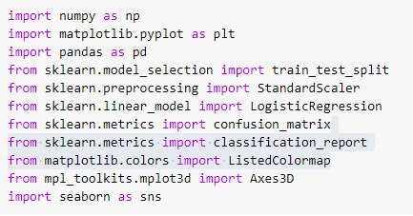

Algorithme et résultats
Bibliothèques utilisées:
Pandas (pour la manipulation des données)
2. Matplotlib (pour la visualisation des données)
3.Seaborn (pour la visualisation de données)
4. Scikit-Learn (pour la modélisation de données)
Pourcentage des gents ont manque de vitamine D:
code
Résultat

Slide 7
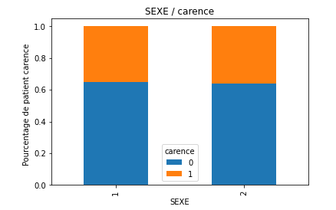
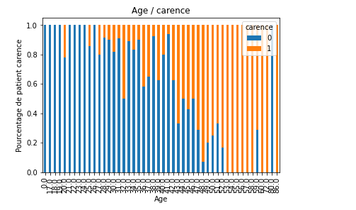
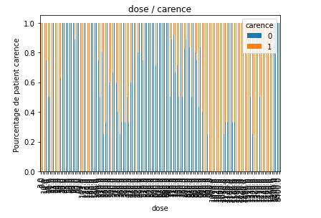
Influence du sexe:
On remarque que la répartition entre homme et femme est uniforme, donc le fait qu’il y a un homme ou femme n’a pas un influence sur la manque de vitamine D.
Influence des colonnes Age et dose:
On remarque que les répartitions d’Age et de dose est moins uniforme donc l’AGE ET dose ont un influence sur la manque de de vitamine D.
Remarque:
On a supprimer la colonne sexe et définir les
notre variable carence comme variable dépendante y et nos variables Age et dose comme variables indépendantes X

Slide 8
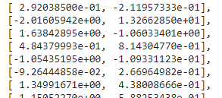

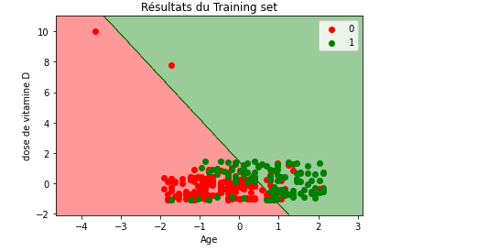
Feature Scaling:
Construction du modèle
Visualiser les résultats:

Slide 9
DB SCAN Clustering:
Problématique:
Fondamentalement, toutes les méthodes de clustering utilisent la même approche, c'est-à-dire que nous calculons d'abord les similitudes, puis nous l'utilisons pour regrouper les points de données en groupes, Pour exécuter DB Scan, il ne nécessite pas d'entrée pour le nombre de clusters
Mais DBSCAN a besoin de régler trois autres paramètres:
paramètre 'eps’: Identique au rayon du cercle
Paramètre 'min_samples’: C'est la quantité minimale de points de données dans un quartier pour être considéré comme un cluster.
paramètre 'métric': La métrique à utiliser lors du calcul de la distance entre les instances dans un tableau d'entités (c'est-à-dire la distance euclidienne).

Slide 10
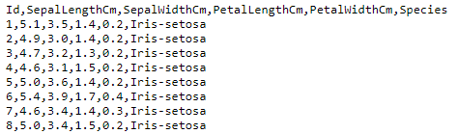
Informations sur les données :
L’ensemble de données est disponible sur le site Web de Kaggle, Il comprend trois espèces d’iris avec 151.
Les colonnes de ce jeu de données sont les suivantes :
Id, SepalLengthCm, SepalWidthCm, PétaleNgthCm, PetalWidthCm, Espèce

Slide 11
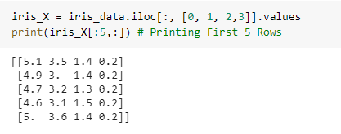
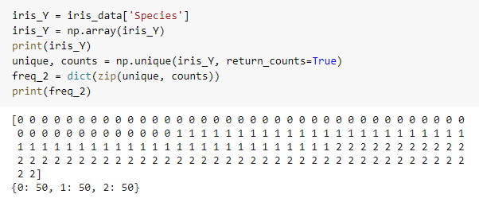
Préparions Data:
Ici, nous avons la variable cible 'Species’.
Il faut supprimer la variable cible, utilisée pour travailler dans un apprentissage non supervisé La fonction iloc est utilisée pour obtenir les fonctionnalités dont nous avons besoin. Nous utilisons également la fonction .values pour obtenir un tableau de l'ensemble de données. Notez que nous avons transformé l'ensemble de données en un tableau afin
que nous puissions tracer les graphiques des clusters
Maintenant, nous allons séparer la variable cible de l'ensemble de données d'origine;
Et à nouveau convertissez-le en un tableau en utilisant numpy

Slide 12
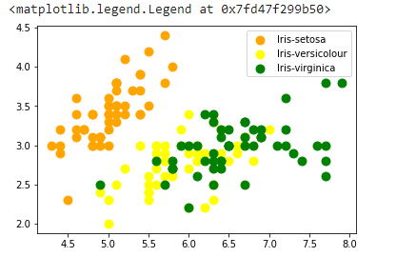
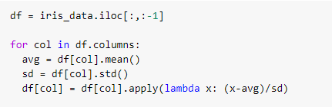
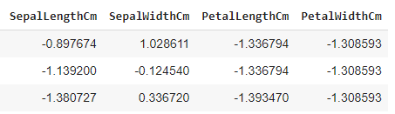
Visualisez les classes en même temps:
Dans cet ensemble de données Iris, nous avons trois classes (0,1,2).
On visualise ces classes dans un graphe 2-D.
Cela nous aidera à comparer les classes d'origine avec les clusters créés.
Tracez les trois types de fleurs sur un graphique.
Scale Data:

Slide 13


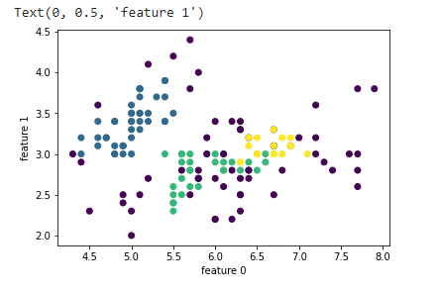

DBSCAN Clustering:
On a appliqué l’algorithme DBSCAN avec:
Eps= 0.5
Min-samples= 4*2 = 8
Fitting the model:
Visualiser les résultats:

Slide 14
cONCLUSION:

Slide 15
Références:
Iris Species | Kaggle
Carence en vitamine D - Troubles de la nutrition - Manuels MSD pour le grand public (msdmanuals.com)
Vitamine D : que risque-t-on en cas de carence ? | Santé Magazine (santemagazine.fr)
The Iris Dataset (github.com)
sklearn.linear_model.LinearRegression — scikit-learn 1.0.1 documentation

Slide 16
merci pour votre attention

